Slide 1

TRƯỜNG ĐẠI HỌC VINH
VIỆN KỸ THUẬT VÀ CÔNG NGHỆ
BÁO CÁO ĐỒ ÁN CHUYÊN NGÀNH CÔNG NGHỆ THÔNG TIN
XÂY DỰNG ỨNG DỤNG WEB QUẢN LÝ NHÀ HÀNG
BẰNG LARAVEL FRAMEWORK
GVHD | : | ThS. Nguyễn Thị Minh Tâm
SVTH | : | Hồ Anh Hòa
MSSV: 205748020110041 |  |  | Lớp: 61K2 - CNTT
Nghệ An, 06/2023

Slide 2
Giới thiệu bài toán
NỘI DUNG
01
03
Triển khai hệ thống
02
Phân tích, thiết kế
04
Kết luận

Slide 3
Giới thiệu bài toán
01

Slide 4
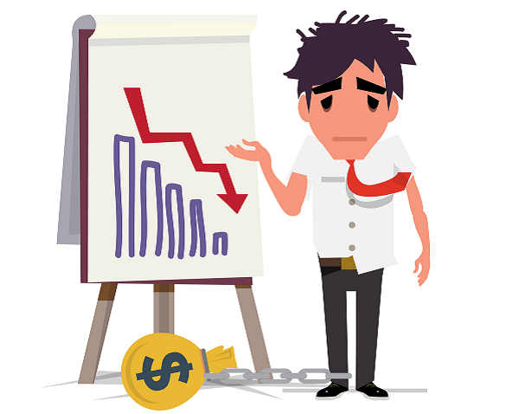

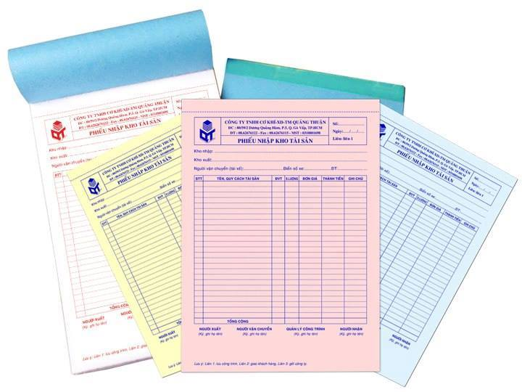

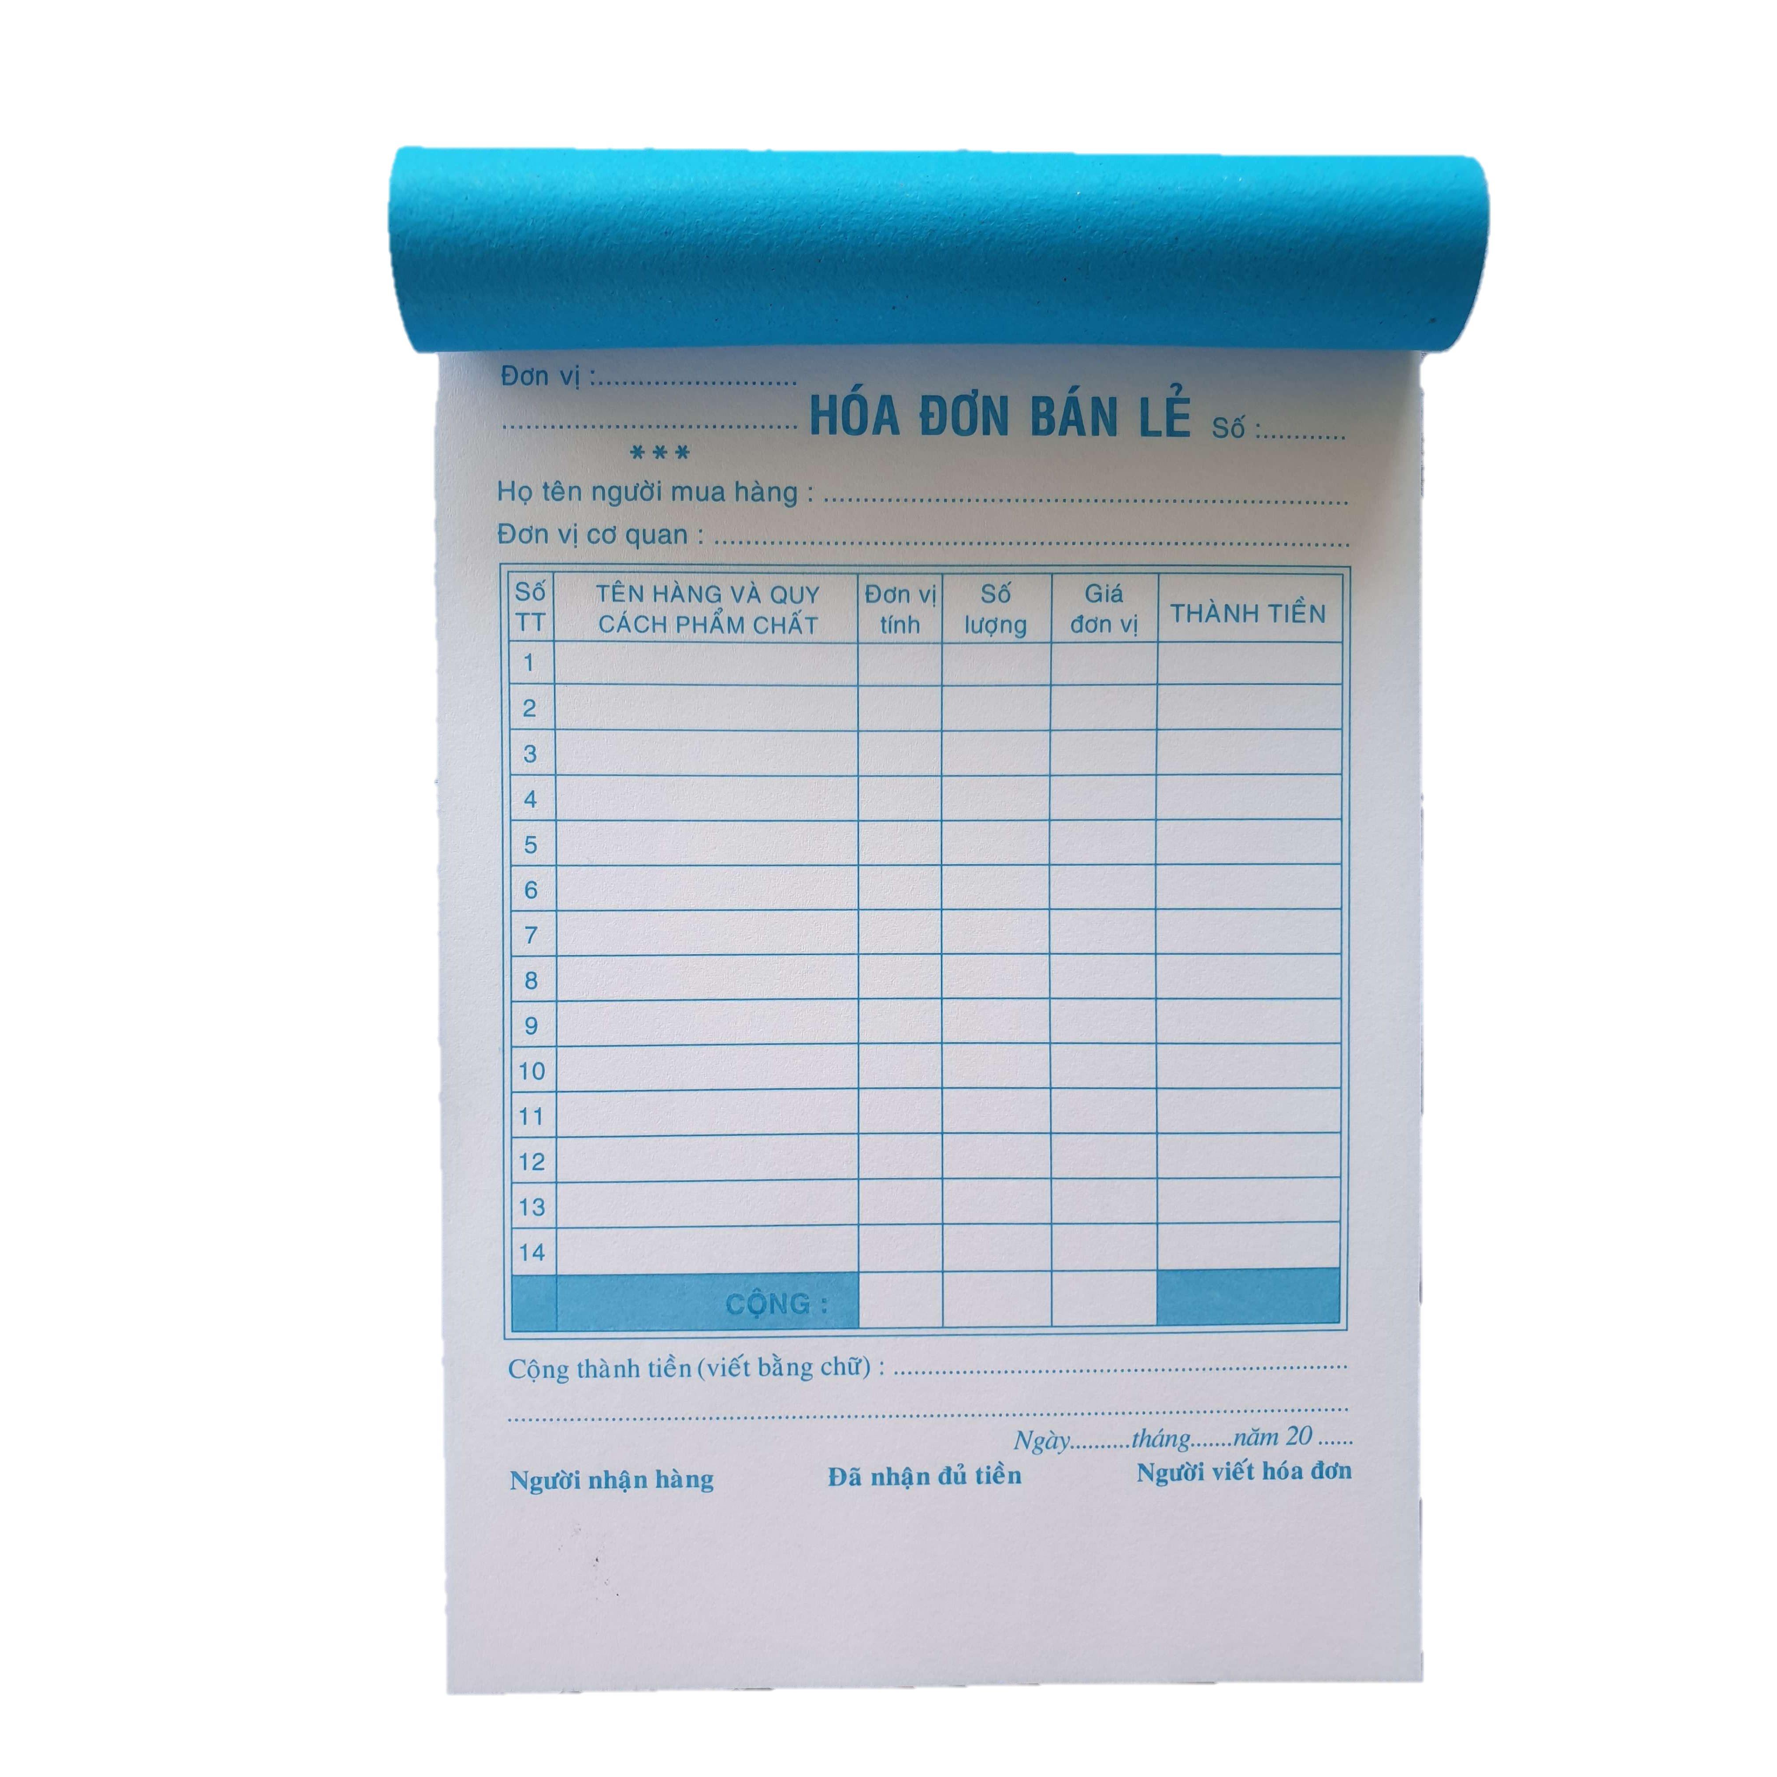


BÀI TOÁN QUẢN LÝ NHÀ HÀNG
Hiệu quả thấp
Tốn thời gian
Hình thức thủ công
Dễ sai sót

Slide 5

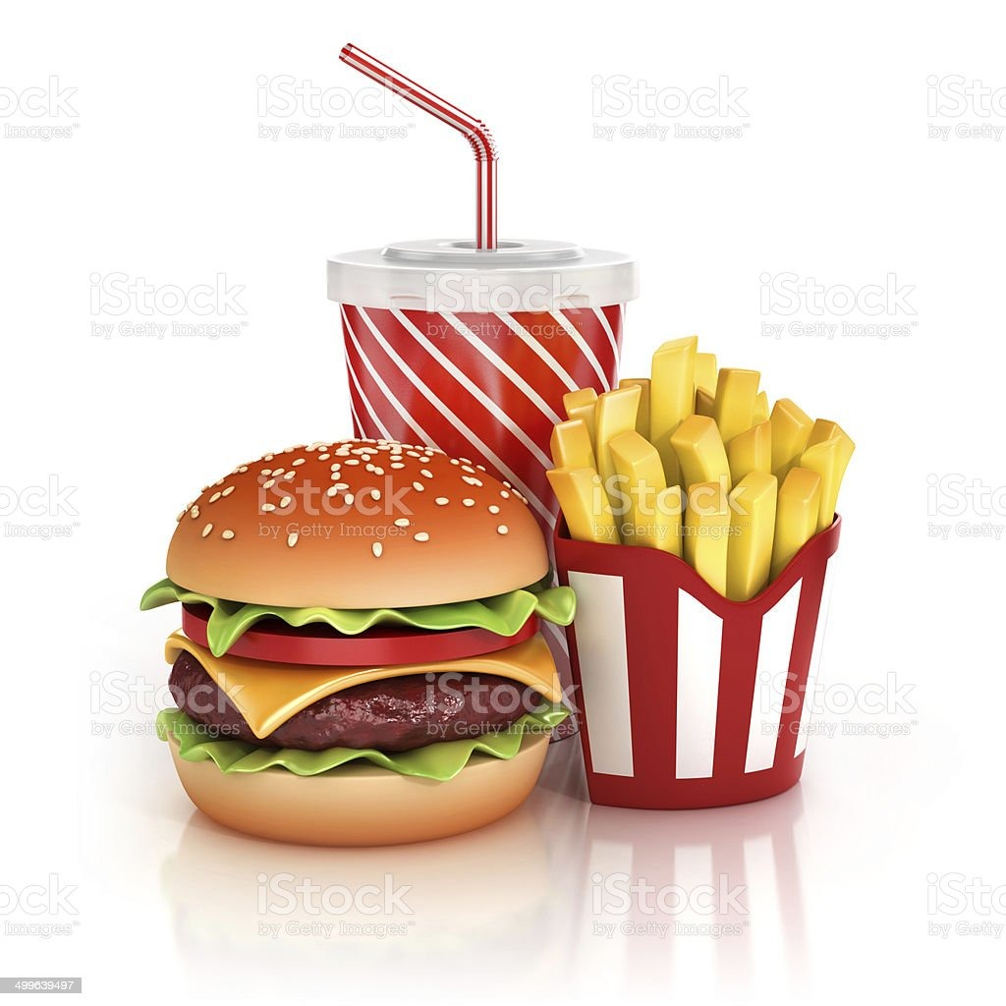
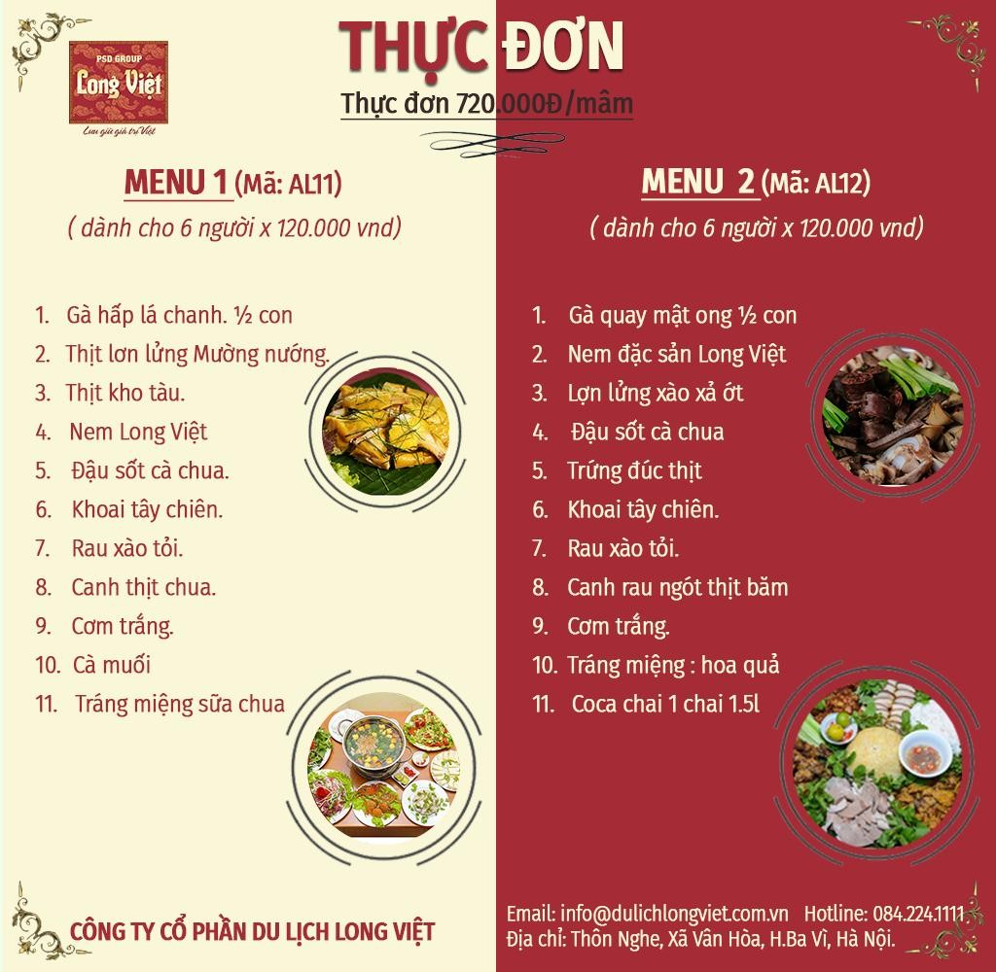

Quản lý nhân viên
Quản lý mặt hàng
Nghiệp vụ
quản lý
Quản lý thực đơn
Quản lý tài chính

Slide 6


MỤC TIÊU HỆ THỐNG
Xây dựng ứng dụng web quản lý nhà hàng đáp ứng được công việc quản lý và bán hàng của nhà hàng.
Hệ thống website giới thiệu nhà hàng, quảng bá nhà hàng, cho phép khách hàng đặt bàn online.
Đảm bảo được các yếu tố kỹ thuật về hiệu suất và bảo mật.

Slide 7





CÔNG NGHỆ SỬ DỤNG
HTML, CSS, JS
Xây dựng cấu trúc, thiết kế giao diện tương tác với người dùng.
Laravel
Xây dựng logic, cấu trúc của ứng dụng. Kết nối với cơ sở dữ liệu.
Ajax
Bootstrap
jQuery
Hỗ trợ phát triển ứng dụng web một cách nhanh chóng hơn.

Slide 8
Phân tích thiết kế
02

Slide 9

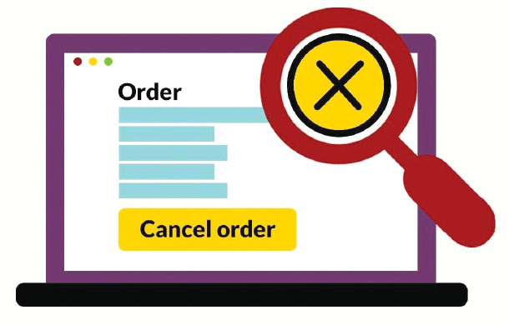




CÁC CHỨC NĂNG CHÍNH
Website giới thiệu
Tìm kiếm mặt hàng
Đăng ký thành viên, đăng nhập
Hủy đơn đặt bàn
Quản lý giỏ hàng
Đánh giá đơn đặt bàn
Đặt bàn, thanh toán

Slide 10

CÁC CHỨC NĂNG CHÍNH
Hệ thống quản trị
Quản lý mặt hàng, thực đơn, combo
Quản lý nhân viên (Phân quyền người dùng)
Quản lý đặt bàn (Tạo đơn, hủy đơn)
Quản lý hóa đơn (Tạo đơn, hủy đơn, in đơn)
Thiết lập nhà hàng (Thông tin nhà hàng, cơ sở, khu vực/bàn, loại bàn, . . . )
Thống kê (Doanh thu, lợi nhuận, mặt hàng)

Slide 11
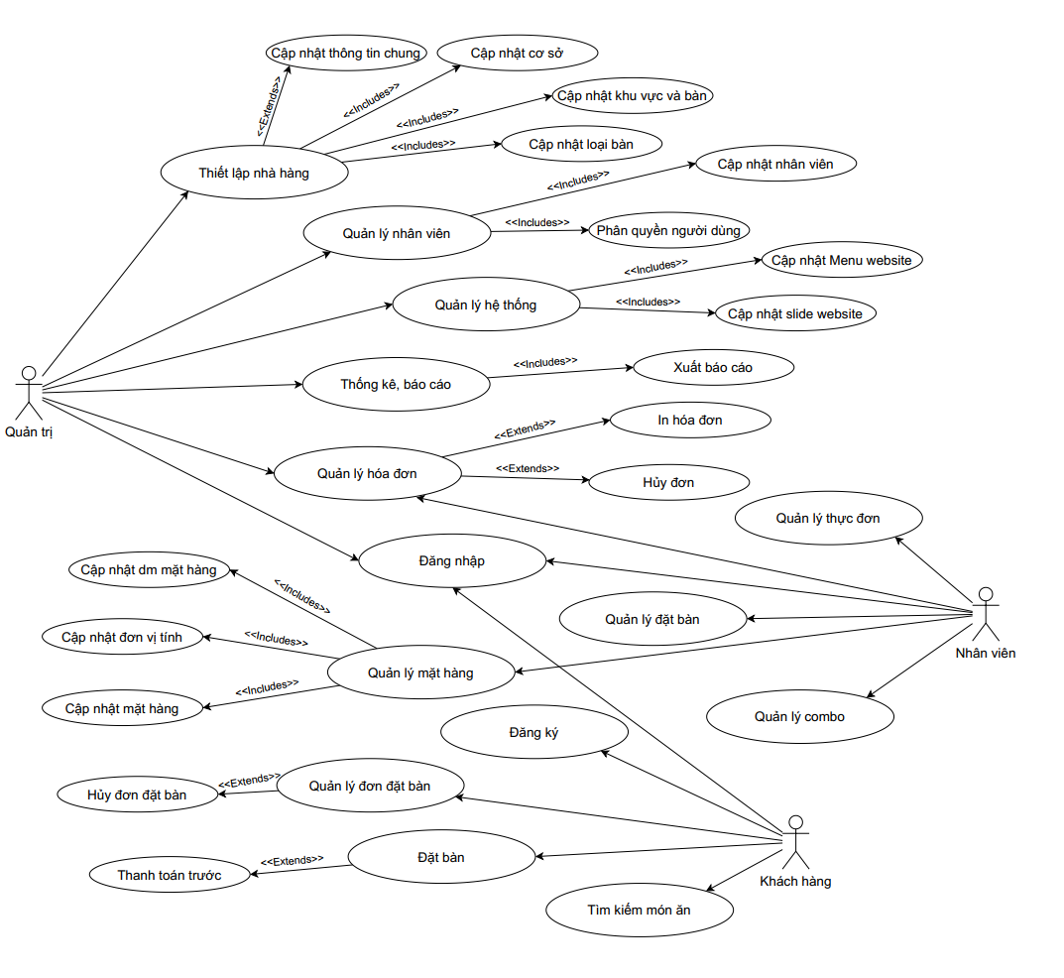
Biểu đồ ca sử dụng

Slide 12
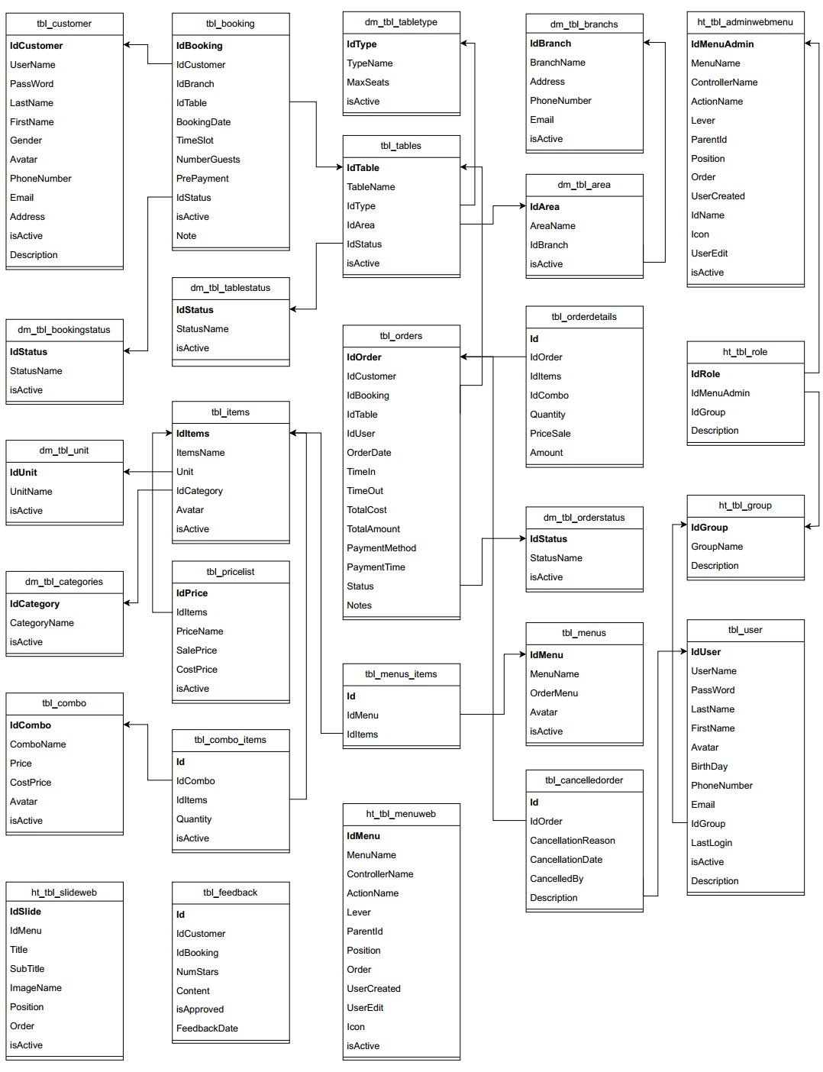
Cơ sở dữ liệu
Bao gồm 27 bảng.
Chuẩn hóa 1NF, 2NF, 3NF

Slide 13
Triển khai hệ thống
03

Slide 14



TRIỂN KHAI
Sử dụng Visual Studion Code để viết mã nguồn.
Lập trình trên nền tảng Laravel Framework version 10.6.0
Sử dụng hệ quản trị cơ sử dữ liệu MySQL, dùng phpMyAdmin làm công cụ quản lý cơ sở dữ liệu.

Slide 15
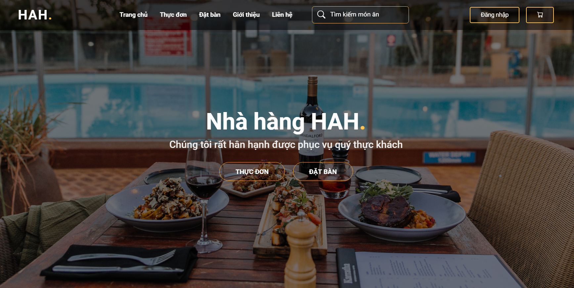
GIAO DIỆN TRANG CHỦ

Slide 16
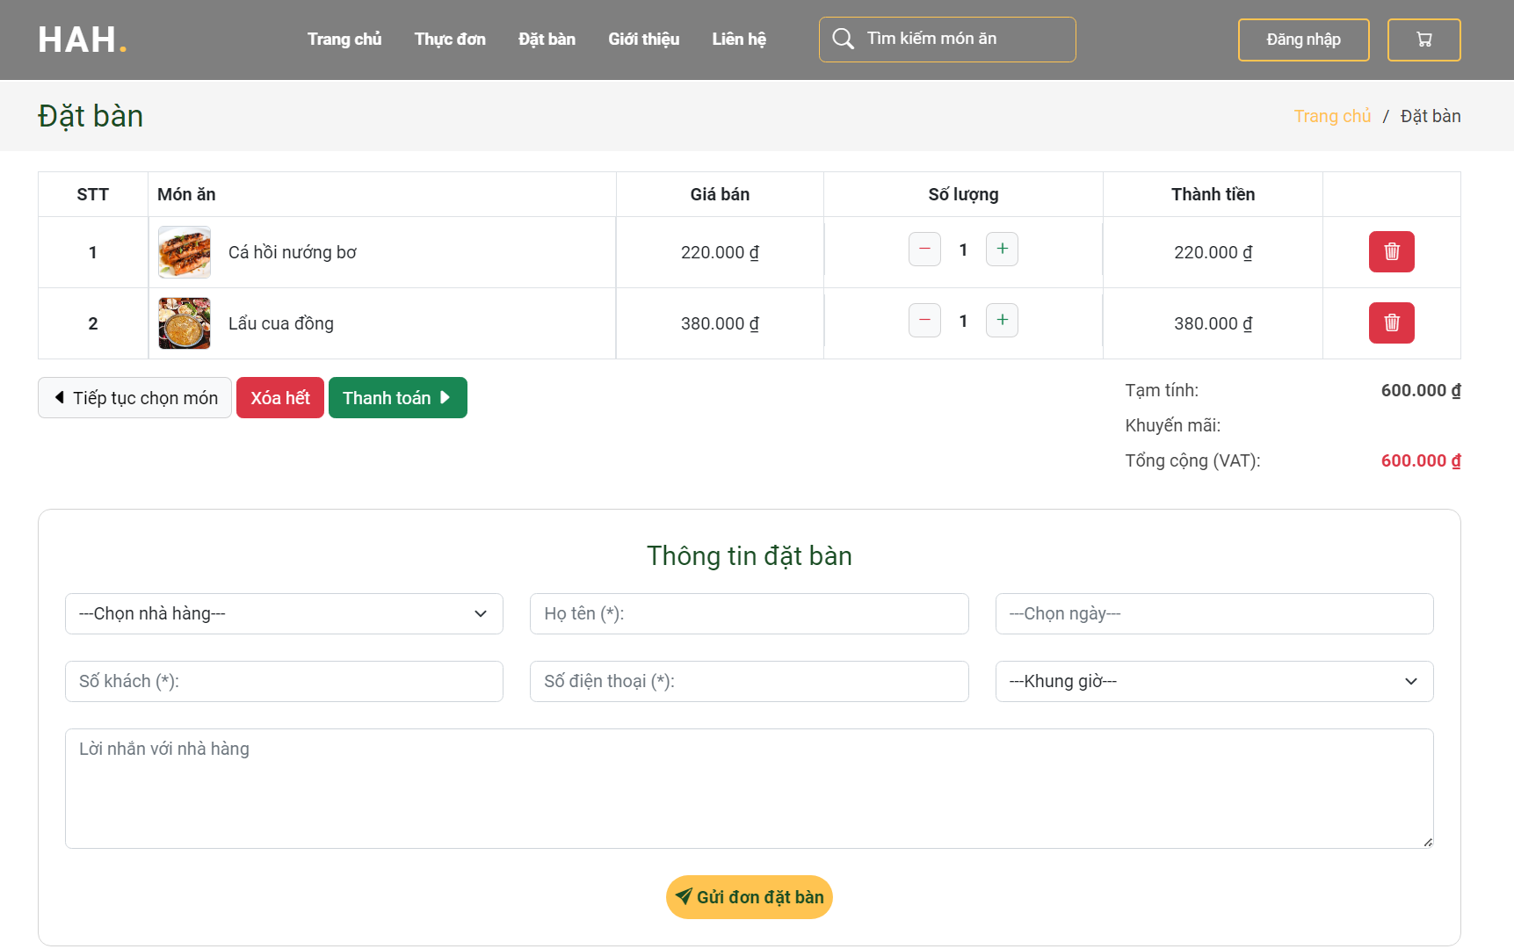
GIAO DIỆN ĐẶT BÀN

Slide 17
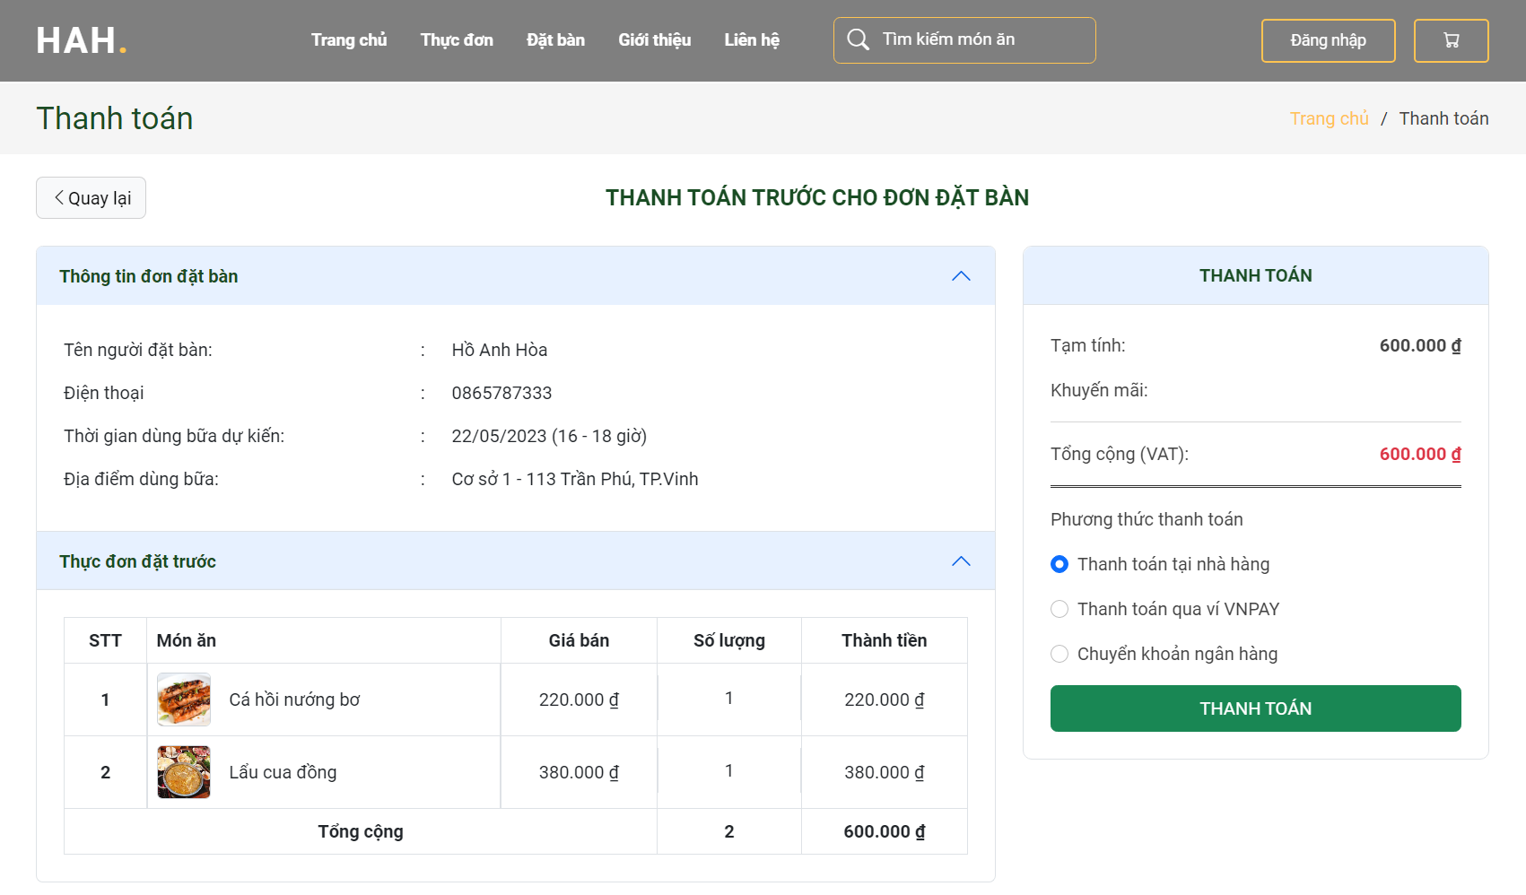
GIAO DIỆN THANH TOÁN

Slide 18
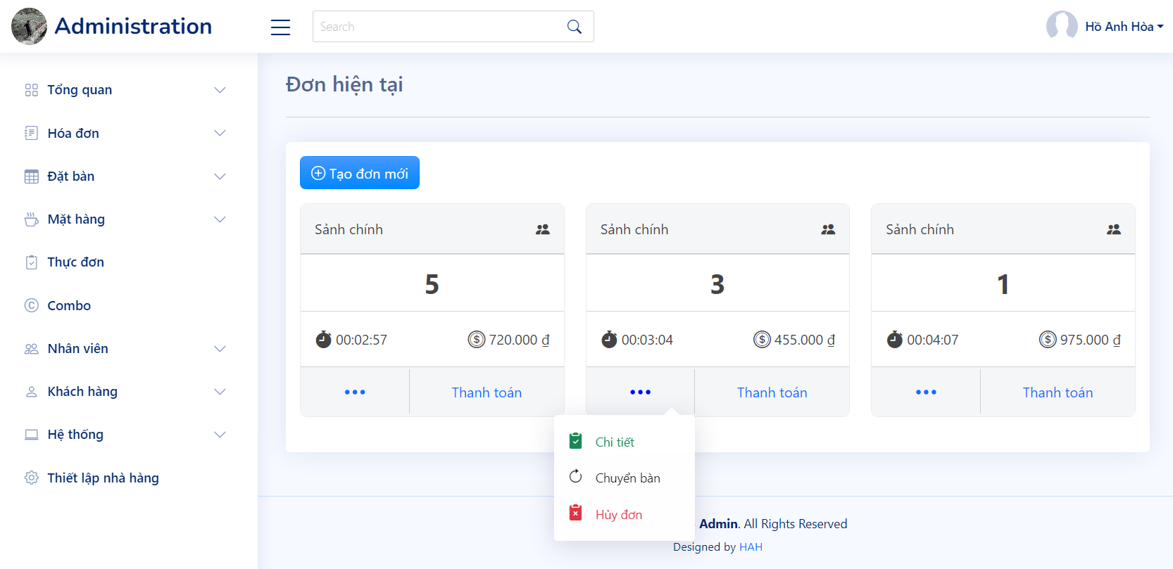
GIAO DIỆN QUẢN LÝ HÓA ĐƠN

Slide 19
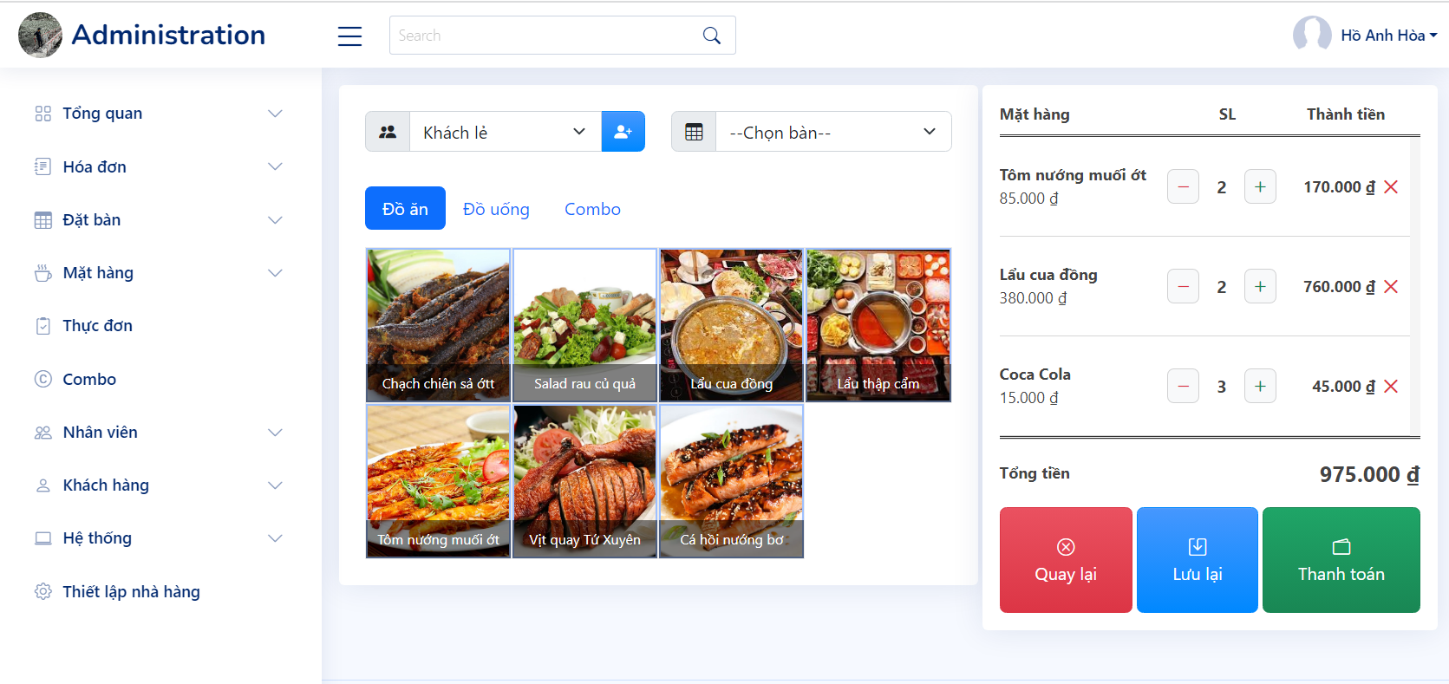
GIAO DIỆN TẠO ĐƠN

Slide 20
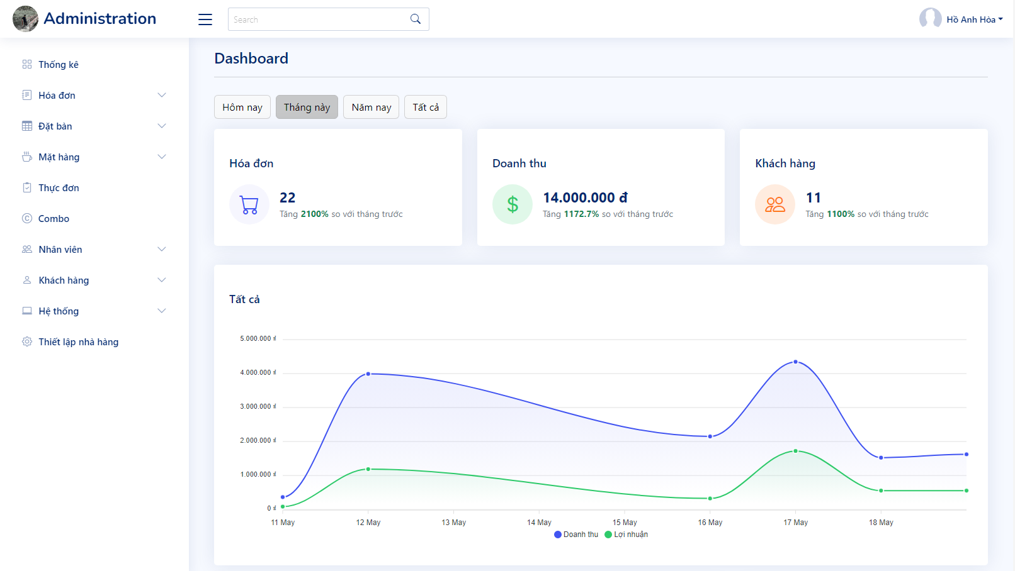
GIAO DIỆN THỐNG KÊ

Slide 21
Kết luận
04

Slide 22
KẾT QUẢ ĐẠT ĐƯỢC
Hoàn thành sản phẩm đồ án đúng tiến độ, đúng yêu cầu đặt ra.
Xây dựng được ứng dụng web quản lý nhà hàng tương đối hoàn chỉnh, đạt được mục tiêu ban đầu của đề tài.
Rèn luyện thêm kỹ năng thiết kế, lập trình, kỹ năng tìm kiếm và đọc hiểu tài liệu.

Slide 23
TỒN ĐỌNG VÀ HẠN CHẾ
Chưa có kinh nghiệm nhiều trong việc xây dựng chương trình quản lý với quy mô lớn.
Còn gặp nhiều sai sót và gặp phải những lỗi cơ bản trong giai đoạn thiết kế và thử nghiệm.
Chưa tối ưu được chương trình để giảm thiểu thiểu thời gian truy xuất và làm tăng hiệu năng chương trình.

Slide 24
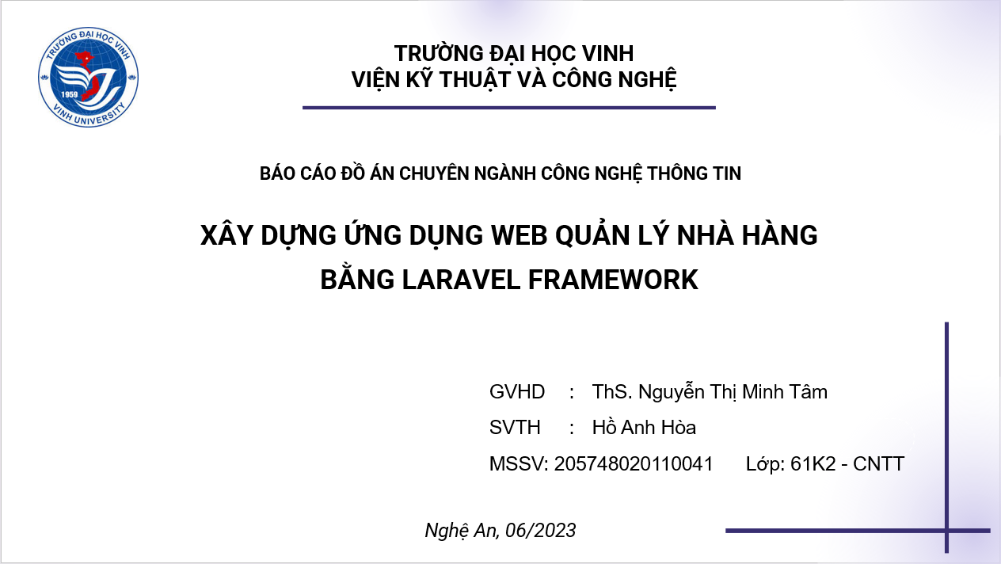
Thanks for watching

